Slide 1
Objektorienteeritud programmeerimine
25. veebruar, 3. loeng
Eno Tõnisson

Slide 2
Möödunud nädalal
Loeng
Tingimuslaused. Tsüklid. OOP algus
Lisapraktikum (konsultatsioon)
Praktikum
Java põhikonstruktsioonid
Eesti Vabariigi aastapäev

Slide 3
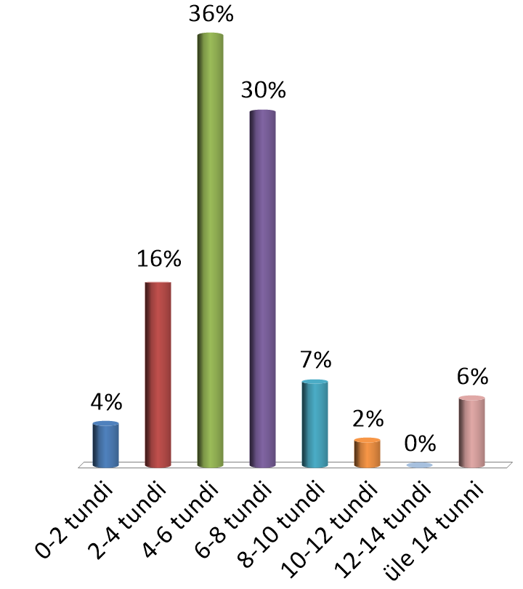
Umbes mitu tundi tegelesite eelmisel nädalal selle ainega (loeng+praktikum+iseseisvalt)?
0-2 tundi
2-4 tundi
4-6 tundi
6-8 tundi
8-10 tundi
10-12 tundi
12-14 tundi
üle 14 tunni

Slide 4
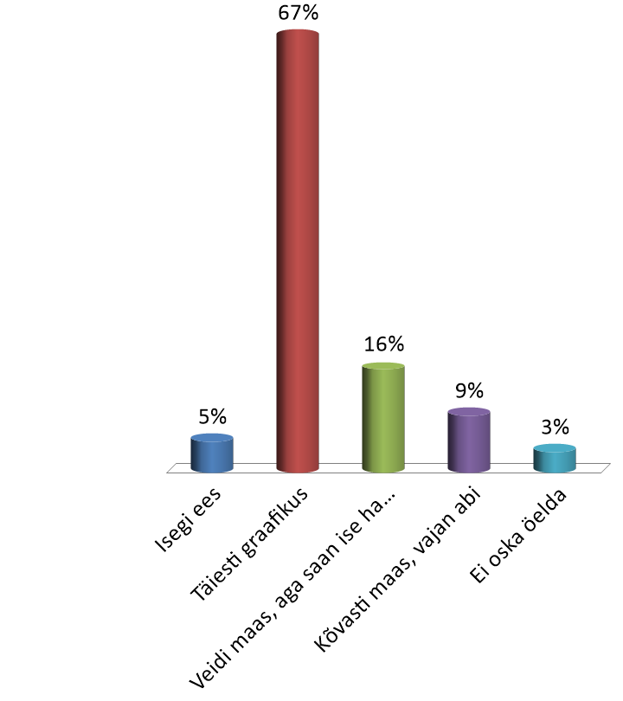
Kuivõrd olete selle ainega graafikus?
Isegi ees
Täiesti graafikus
Veidi maas, aga saan ise hakkama
Kõvasti maas, vajan abi
Ei oska öelda

Slide 5
Täna
Isendid, klassid, konstruktorid
Sõned
String, StringBuilder
Mähisklassid
char, Character

Slide 6
Klass
Isendiväljad
(Isendimuutujad)
public class Kast { String nimi; double pikkus; double laius; double kõrgus;
double ruumala(){ return pikkus*laius*kõrgus; } void tervitus(){ System.out.println("Tere"); }
}
Isendimeetodid

Slide 7
Milleks on vajalikud klassid ja kus neid päriselt tarvis läheb?
Klass defineerib ära objekti abstraktsed omadused
Klass on nagu šabloon, mis kirjeldab millegi olemust
Kast kast1 = new Kast("Paul",2,3,4); Kast kast2 = new Kast("Ülo",3,5,3.4);
String kast1nimi = "Paul"; double kast1pikkus = 2; double kast1laius = 3; double kast1kõrgus = 4; String kast2nimi = "Ülo"; double kast2pikkus = 3; double kast2laius = 5; double kast2kõrgus = 3.4;

Slide 8
Konstruktor (ingl. constructor)
Konstruktoril väga selge rakendus
uue isendi loomisel, new
klassi kehas kirjeldatud eriline protseduur, mida rakendatakse isendiloome käigus (nt. vastloodud isendi väljade algväärtustamiseks)
J. Kiho Väike Java leksikon
Nimi langeb kokku klassi nimega
Sarnane meetodiga, kuid ei oma tagastustüüpi
Võimalik üledefineerimine
Kui klassis ei ole konstruktorit defineeritud, siis lisatakse vaikekonstruktor (parameetriteta)
See, millist konstruktori versiooni kasutama hakatakse, sõltub argumentide arvust ja/või tüübist

Slide 9
Konstruktor
Isendiväljad
(Isendimuutujad)
public class Kast { String nimi; double pikkus; double laius; double kõrgus; public Kast(String nimi, double pikkus, double laius, double kõrgus) { this.nimi = nimi; this.pikkus = pikkus; this.laius = laius; this.kõrgus = kõrgus; }
Konstruktor
Meetodid

Slide 10
Mitu konstruktorit
public Kast(String nimi, double pikkus, double laius, double kõrgus) { this.nimi = nimi; this.pikkus = pikkus; this.laius = laius; this.kõrgus = kõrgus; } public Kast(String antudNimi) { nimi = antudNimi; pikkus = 1; laius = 1; kõrgus = 1; } public Kast(){ this("", 0.0, 0.0, 0.0); }

Slide 11
Võtmesõna this
Viitamine objektile endale
isendiväljadele viitamisel, kui parameetrite nimed langevad kokku isendiväljade nimedega
ühe konstruktori sees teise konstruktori väljakutsumisel

Slide 12
Mitu konstruktorit
public Kast(String nimi, double pikkus, double laius, double kõrgus) { this.nimi = nimi; this.pikkus = pikkus; this.laius = laius; this.kõrgus = kõrgus; } public Kast(String antudNimi) { nimi = antudNimi; pikkus = 1; laius = 1; kõrgus = 1; } public Kast(){ this("", 0.0, 0.0, 0.0); }
Kast kast2 = new Kast("Paul", 4.8, 2, 3);
Kast kast3 = new Kast("Ülo");
Kast kast5 = new Kast();

Slide 13
Mõisteid
Üledefineerimine (ingl. overloading)
olukord, kus klassi kuulub mitu sama nimega, kuid erineva signatuuriga meetodit (ka päriluse teel saadut) või mitu konstruktorit; väljakutse puhul rakendatakse neist väljakutses antud argumentide poolest sobivat.
Signatuur (ingl. signature)
meetodi või konstruktori iseloomustus, mis koosneb (meetodi või konstruktori) nimest ning formaalsete parameetrite tüüpide loetelust.
J. Kiho Väike Java leksikon

Slide 14
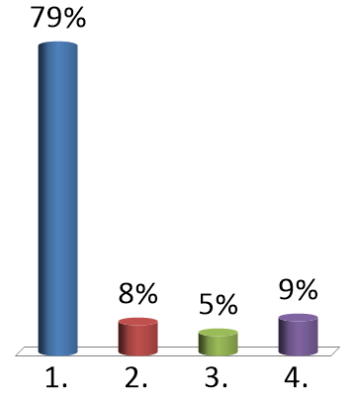
Mis väljastatakse ekraanile?
public class Paar { int i; double d; Paar(int i, double d) { this.i = i * 10; this.d = d; } }
Paar p1 = new Paar(2, 4.1); System.out.println(p1.i);
20
20.0
midagi muud
veateade

Slide 15
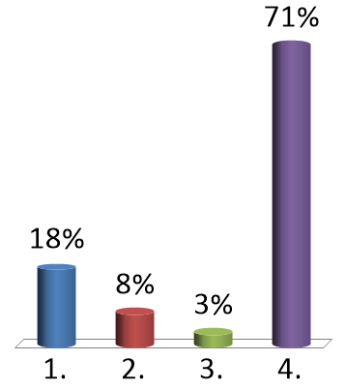
Mis väljastatakse ekraanile?
public class Paar { int i; double d; Paar(int i, double d) { this.i = i * 10; this.d = d; } }
Paar p1 = new Paar(2.0, 4.1); System.out.println(p1.i);
20
20.0
midagi muud
veateade

Slide 16
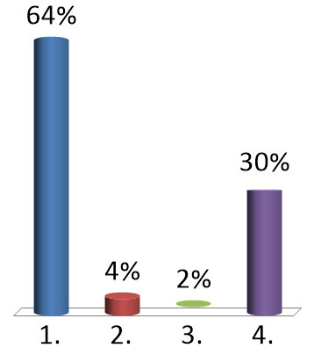
Mis väljastatakse ekraanile?
public class Paar { int i; double d; Paar(int i, double d) { this.i = i * 10; this.d = d; } }
Paar p1 = new Paar(2, 4); System.out.println(p1.i);
20
20.0
midagi muud
veateade

Slide 17
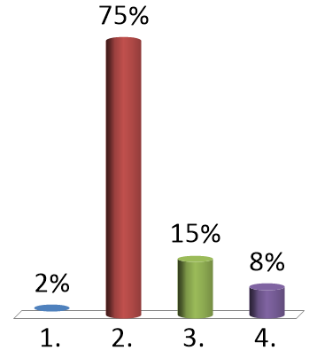
Mis väljastatakse ekraanile?
public class Paar { int i; double d; Paar(int i, double d) { this.i = i * 10; this.d = d; } Paar(double d, int i) { this.i = i; this.d = d * 10; } }
Paar p1 = new Paar(2.0, 4); System.out.println(p1.d);
20
20.0
midagi muud
veateade

Slide 18
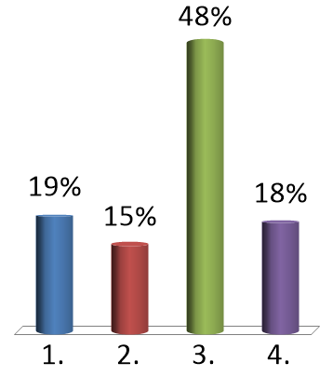
Mis väljastatakse ekraanile?
public class Paar { int i; double d; Paar(int i, double d) { this.i = i * 10; this.d = d; } Paar(double d, int i) { this.i = i; this.d = d * 10; } }
Paar p1 = new Paar(2, 4); System.out.println(p1.d);
20
20.0
midagi muud
veateade

Slide 19
Piiritleja (ingl. modifier)
kasutusliiki täpsustav kirjelduse alguses paiknev võtmesõna
järjestikused eraldatakse tühiku(te)ga
omavaheline järjestus ei oma tähtsust
Näiteid
public, protected, private
static
final
abstract
Juurdepääsetavus
Klassi (mitte isendi)
Abstraktne
Ei saa hiljem muuta

Slide 20
Juurdepääsetavus
Enamik objektorienteeritud keeli toetab informatsiooni varjamist
Väljad ja meetodid on jagatud avalikeks ja privaatseteks
Privaatsed väljad ja meetodid on nähtavad (kättesaadavad) ainult klassi sees; väljastpoolt on nähtavad ainult avalikud väljad ja meetodid
Tavaline jaotus: väljad privaatsed ja meetodid avalikud
Soodustab suurte programmide hallatavust, kuna objekti "kasutaja" ei pea teadma midagi selle sisemistest realisatsioonidetailidest

Slide 21
Juurdepääsetavuse piiritlejad
public, protected, private, juurdepääsu piiritlejat pole
Kui juurdepääsu piiritlejat ei kasutata, siis klassid, meetodid ja andmeväljad on kättesaadavad sama paketi kõikides klassides

Slide 22
Paketid (ingl. package)
Kasutatakse klasside rühmitamiseks
Iga klass kuulub paketti
Nimekonfliktide vältimiseks
java.util.List
java.awt.List
Võimalik hierarhiline struktuur
Teistest pakettidest
import java.util.Scanner;
import java.util.*;
Alates Java 9 iga pakett kuulub moodulisse

Slide 23
Samas paketis
package p1; public class K1 { public int x; int y; private int z; public void m1(){ } void m2(){ } private void m3(){ } }
package p1; public class K2 { public static void main(String[] args) { K1 k = new K1(); int a = k.x; int b = k.y; //int c = k.z; k.m1(); k.m2(); //k.m3(); } }

Slide 24
Erinevates pakettides
package p1; public class K1 { public int x; int y; private int z; public void m1(){ } void m2(){ } private void m3(){ } }
package p2; import p1.*; public class K3 { public static void main(String[] args) { K1 k = new K1(); int a = k.x; //int b = k.y; //int c = k.z; k.m1(); //k.m2(); //k.m3(); } }

Slide 25
Get- ja set-meetodid
private double pikkus;
public double getPikkus() { return pikkus; } public void setPikkus(double pikkus) { this.pikkus = pikkus; }

Slide 26
Näide isendiväljast, mida ei saa pärast isendi loomist muuta
public class Isik { private long isikukood; public Isik(long isikukood) { this.isikukood = isikukood; } public long getIsikukood() { return isikukood; } }
Aitaks meetod setIsikukood

Slide 27
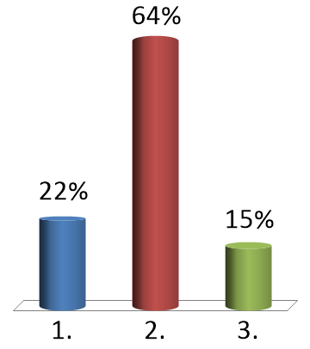
Kui juurdepääsetavust määravat piiritlejat pole, siis meetod on kättesaadav …
ainult samas klassis
ainult samas paketis
kõikjal

Slide 28
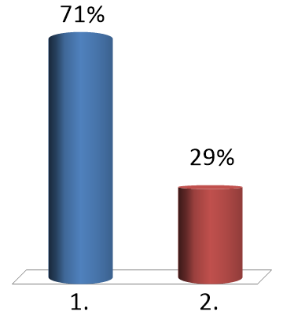
Kas peameetodi päis võib olla static public void main(String[] args)
jah
ei

Slide 29
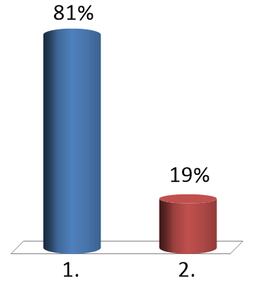
Kas peameetodi päis võib olla public static void main(String[] a)
jah
ei

Slide 30
Meetod toString
tagastab sõne, mis peaks arusaadaval viisil esitama olulist informatsiooni objekti kohta
ilma meetodita toString
Kast@50cbc42f
meetodiga toString
Mina olen kast Paul: pikkus=2.0, laius=3.0, kõrgus=4.0
public String toString() { return "Mina olen kast " + nimi + ": pikkus=" + pikkus + ", laius=" + laius + ", kõrgus=" + kõrgus ; }

Slide 31
Isend argumendina
Klassis Kast
Klassis KastTest
void tervitus(Kast teineKast) { System.out.println("Tere, " + teineKast.nimi); }
kast1.tervitus(kast2);

Slide 32
Klassi- (staatiline) ja isendimeetod
static on või pole
Klassimeetod
static double aritkeskmine(double arv1, double arv2)
väljakutse on võimalik kõikjalt, kus vastav klass on nähtav (isendeid ei pea olema olemas)
peameetod public static void main (String[] args)
meetodid klassist java.lang.Math
Isendimeetod
void tervitus()
väljakutse on võimalik ainult mingi olemasoleva isendi kaudu
meetodi nimele lisandub isendi osuti. , klassisisesel kasutamisel on selleks vaikimisi this.
kast1.tervitus()

Slide 33
Klassi- (staatiline) ja isendiväli
static on või pole
Klassiväli
static int a
kasutamine on võimalik kõikjalt, kus vastav klass on nähtav
ei ole isendi osaks
klassist java.lang.Math
static double E, kasutamine Math.E
Isendiväli
int b
kuulub isendi struktuuri ja kasutamine on võimalik ainult vastava isendi kaudu
välja nimele lisandub isendi osuti. , klassisisesel kasutamisel on selleks vaikimisi this.
kast2.pikkus

Slide 34
Mõlemaid
Ühes klassis võib olla nii klassi- kui isendivälju ja -meetodeid

Slide 35
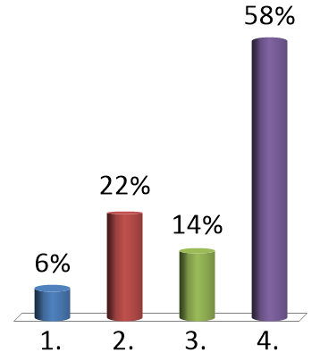
Mis väljastatakse ekraanile?
public class Paar { static int kordaja; int i; double d; Paar(int i, double d) { this.i = i * kordaja; this.d = d; } }
Paar p = new Paar(2, 4.1); System.out.println(p.i);
2
0
midagi muud
veateade

Slide 36
Vaikeväärtused
Väljadel on vaikeväärtus
Lokaalsetel muutujatel vaikeväärtust pole
http://docs.oracle.com/javase/tutorial/java/nutsandbolts/datatypes.html
Data Type | Default Value (for fields)
byte | 0
short | 0
int | 0
long | 0L
float | 0.0f
double | 0.0d
char | '\u0000'
String (or any object) | null
boolean | false

Slide 37
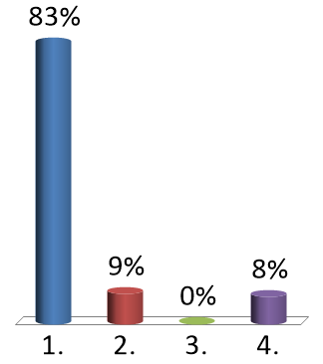
Mis väljastatakse ekraanile?
public class Paar { static int kordaja; int i; double d; Paar(int i, double d) { this.i = i * kordaja; this.d = d; } }
Paar.kordaja = 10; Paar p = new Paar(2, 4.1); System.out.println(p.i);
20
0
midagi muud
veateade

Slide 38
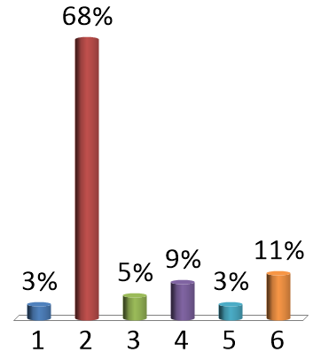
Mida väljastab järgmine programmilõik?
class Palk { static int tulumaks; static int brutopalk; int netopalk; String töötaja; public Palk(int brutopalk, String töötaja) { this.brutopalk = brutopalk; this.töötaja = töötaja; this.netopalk = brutopalk* (100-tulumaks)/100; } }
1000
20
0
800
midagi muud
veateate
Palk.tulumaks = 20; Palk p1 = new Palk(1000,"Heli Kopter"); System.out.println(p1.tulumaks);

Slide 39
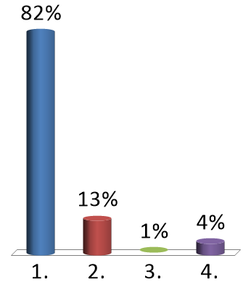
Mida väljastab järgmine programmilõik?
class Palk { static int tulumaks; static int brutopalk; int netopalk; String töötaja; public Palk(int brutopalk, String töötaja) { this.brutopalk = brutopalk; this.töötaja = töötaja; this.netopalk = brutopalk* (100-tulumaks)/100; } }
1000
500
midagi muud
veateate
Palk.tulumaks = 20;
Palk t1 = new Palk(1000, "Heli Kopter"); Palk t2 = new Palk(500, "Ülle Õpilane"); System.out.println(t1.brutopalk);

Slide 40
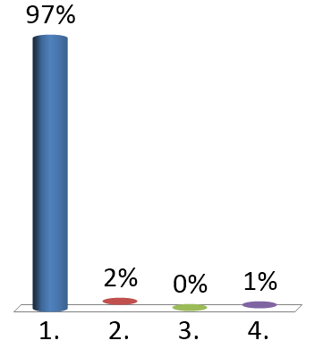
Mida väljastab järgmine programmilõik?
class Palk { static int tulumaks; int brutopalk; int netopalk; String töötaja; public Palk(int brutopalk, String töötaja) { this.brutopalk = brutopalk; this.töötaja = töötaja; this.netopalk = brutopalk* (100-tulumaks)/100; } }
1000
500
midagi muud
veateate
Palk.tulumaks = 20;
Palk t1 = new Palk(1000, "Heli Kopter"); Palk t2 = new Palk(500, "Ülle Õpilane"); System.out.println(t1.brutopalk);

Slide 41
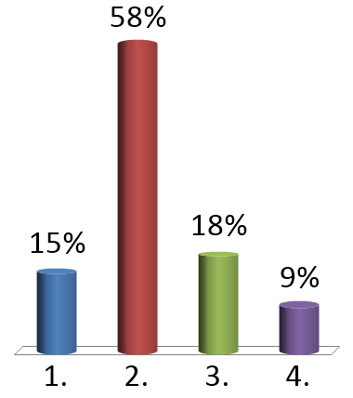
Milline on klassis õige järjekord?
isendiväljad, klassiväljad, konstruktorid, meetodid
klassiväljad, isendiväljad, konstruktorid, meetodid
klassiväljad, konstruktorid, meetodid, isendiväljad
isendiväljad, klassiväljad, meetodid, konstruktorid

Slide 42
Sõned
Sõne pole algtüüpi
Iga sõne on isend
Javas põhineb sõnetöötlus sisseehitatud klasside kasutamisel
java.lang.String
java.lang.StringBuffer
java.lang.StringBuilder

Slide 43
Loomine, võrdlemine
new
hulk konstruktoreid
on eriline
võrdlemine
char[] tähed = {'a','b','c'}; String sõne1 = new String(tähed);
Sõneliteraal
String sõne2 = "abc";
Objekti viida võrdlemine
false
System.out.println(sõne1 == sõne2); System.out.println(sõne1.equals(sõne2));
true
Puhvri sisu võrdlemine

Slide 44
Literaal
konkreetse väärtuse üleskirjutus programmis
literaale ei tohi poolitada
literaalina esitatud väärtuse tüüp on määratud kirjakujuga
näiteks
0, -15, 2000 int-tüüpi kümnendsüsteemis
0b0, -0b1111, 0b0_011_111_010_000 int-tüüpi kahendsüsteemis (alates Java 1.7)
00, -017, 03720 int-tüüpi kaheksandsüsteemis
0x0, -0Xf, 0xF int-tüüpi kuueteistkümnendsüsteemis
0L, -017l, -0Xf1, 0x3E8l long-tüüpi (soovitavalt L, mitte l)
0., -15., 60.301, 20000e-1 double-tüüpi
0.D, -15.d, 20e2d double-tüüpi
0.f, 15.F, 60.9f, 20000e-1F float-tüüpi
'a', '%', '\n' , '\\', '\u03a8', '\177' char-tüüpi
"", "abc", "1. \n 2." String-tüüpi
true, false boolean-tüüpi (ainsad)
null suvalist viit-tüüpi (tühiviit)

Slide 45
Sõne
char[] tähed = {'a','b','c'}; char[] tähed2 = {'a','b','c'}; String sõne1 = new String(tähed); String sõne2 = new String(tähed2); String sõne3 = "abc"; String sõne4 = "abc"; System.out.println(sõne1 == sõne2);
System.out.println(sõne1 == sõne3);
System.out.println(sõne3 == sõne4);
false
false
true

Slide 46
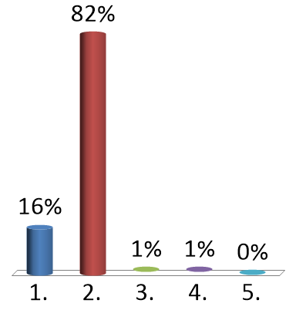
Mida väljastab järgmine programmilõik?
String s1 = "siil"; String s2 = "Siil"; boolean k = s1.equals(s2); System.out.println(k);
true
false
midagi muud
mitte midagi
veateate

Slide 47
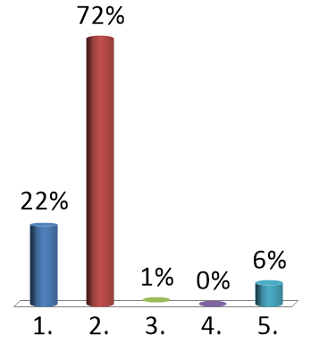
Mida väljastab järgmine programmilõik?
String s1 = "siil"; String s2 = "Siil"; if (s1 == s2) System.out.println("võrdsed"); else System.out.println("ebavõrdsed");
võrdsed
ebavõrdsed
midagi muud
mitte midagi
veateate

Slide 48
Vaatame APIt
charAt
compareTo
equals
equalsIgnoreCase
indexOf
length
replace
toLowerCase
toUppercase
toString

Slide 49
Leksikograafiline võrdlemine
compareTo
String s1 = "Tartu"; String s2 = "Tallinn"; int j = s1.compareTo(s2); System.out.println(j);
6
String s1 = "Tartu"; String s2 = "Tallinn"; int j = s2.compareTo(s1); System.out.println(j);
-6

Slide 50
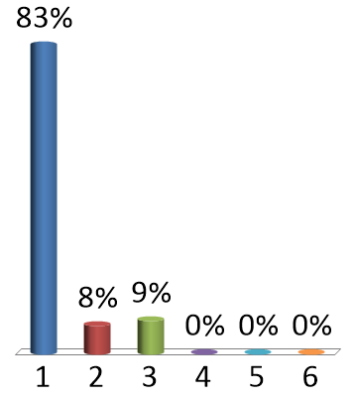
Mida väljastab järgmine programmilõik?
String str1 = "Piilupart"; String str2 = "piilupart"; String str3 = "Donald"; if (str1.equalsIgnoreCase(str2)) System.out.println(str1); else System.out.println(str3);
Piilupart
piilupart
Donald
midagi muud
mitte midagi
veateate

Slide 51
Mähisklassid
ingl. k. wrapper class
klass, mille põhiülesandeks on seostada mingi objekti või väärtusega täiendavaid meetodeid
on olemas algtüüpide jaoks
Character, Boolean, Byte, Short, Integer, Long, Float, Double

Slide 52
Mähisklassid
Kolm põhjust, miks kasutada mähisklassi:
Andmestruktuurid ja meetodid, mille argument on objekt (nt. listid)
ArrayList<Integer>
Selle klassi konstandid, nagu MIN_VALUE ja MAX_VALUE
Integer.MAX_VALUE
Character.CONTROL
Erinevad kontrollid ja teisendamised (sõneks ja sõnest, erinevate arvusüsteemide vahel)
Integer.parseInt("123")
Integer.toHexString(123)
Character.isLetter('e')

Slide 53
Klass Character
Java APIst
Klassimeetodeid
isDigit
isLetter
isLetterOrDigit
isLowerCase
isUpperCase
toLowerCase
toUpperCase
Isendimeetodeid
charValue
compareTo
equals
toString

Slide 54
Klass Character
char c = 'a'; System.out.println(Character.isLetter(c));
System.out.println(Character.isDigit(c));
System.out.println (Character.isLetterOrDigit(c)); Character ch = Character.valueOf(c); System.out.println(ch.charValue());
true
false
true
a

Slide 55
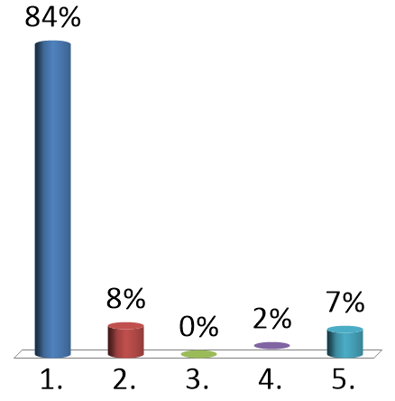
Mida väljastab järgmine programmilõik?
char c1 = 'a'; char c2 = 'a'; System.out.println(c1.equals(c2));
true
false
mitte midagi
midagi muud
veateate

Slide 56
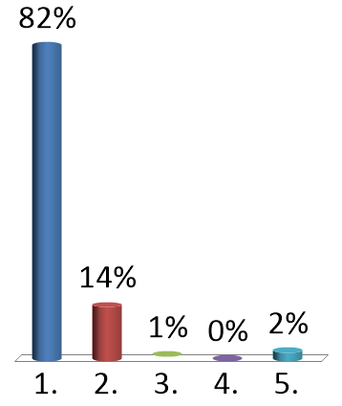
Mida väljastab järgmine programmilõik?
char c1 = 'a'; char c2 = 'a'; System.out.println(c1 == c2);
true
false
mitte midagi
midagi muud
veateate

Slide 57
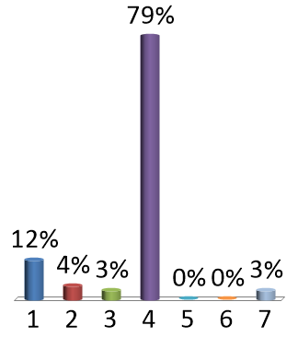
Igal algtüübil on vastav mähisklass. Algtüüpile char vastab klass Character. Veel ühel algtüübil erineb mähisklassi nimi algtüübi nimest rohkem kui esitähe suuruse poolest.
boolean
byte
short
int
long
float
double

Slide 58
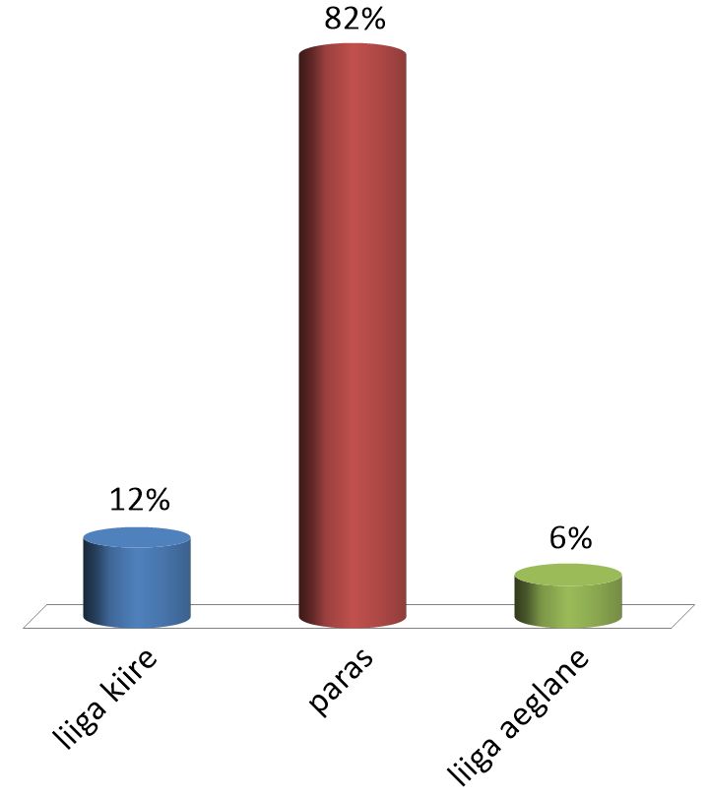
Loengu tempo oli
liiga kiire
paras
liiga aeglane

Slide 59
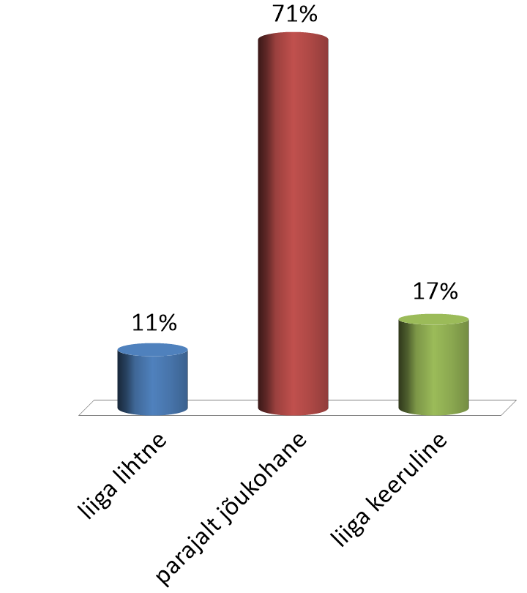
Materjal tundus
liiga lihtne
parajalt jõukohane
liiga keeruline

Slide 60
Suur tänu osalemast ja kohtumiseni!

